Slide 1
로그인 화면
스토리보드
화면 설계
Login
Password
change

Slide 2
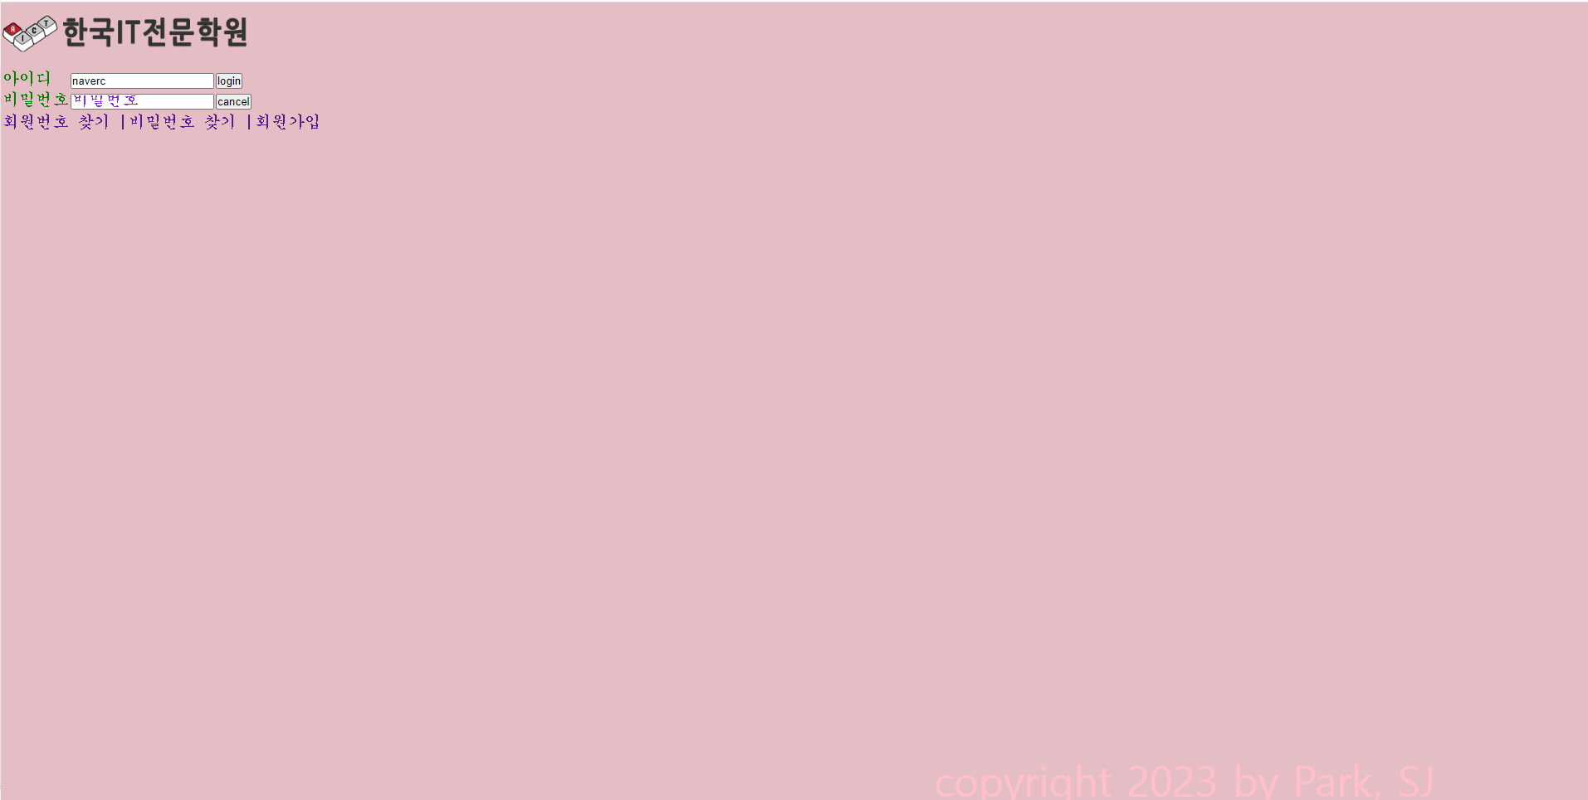
1
1
로그인창
Login password 를 다른 페이지에서 도 사용할 수 있도록 저장 해둔다

Slide 3
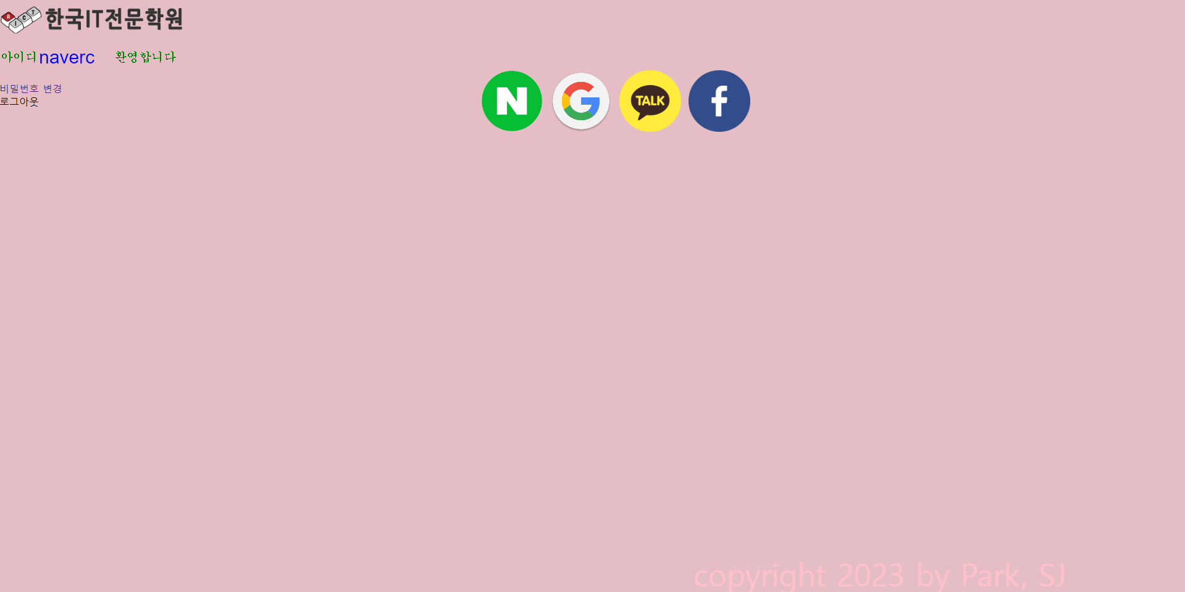
2
2
비밀번호 변경 page move
비밀번호 변경을 누르면 비밀번호 변경으로 이동한다 .

Slide 4

3
4
5
3
4
5
현제 비밀번호
기능 true 입력된 비밀 번호를 받아서 기존 비밀번호와 일치 하는지 확인
False 앞에 1번 기능이 맞지 않는다면 ‘기존 비밀번호와 다릅니다’ 라는 경고 창을 띄움 ’
새 비밀번호
기능 True 앞에 1번 기능이 맞으면 기존비밀번호를 새 비밀번호로 바뀔수 있고
False 6자리 이하는 새 비밀번호로 입력이 안됨
button
Botton을 Click시 , 번이 실행됨
3
4

Slide 5
Phone
number
change

Slide 6
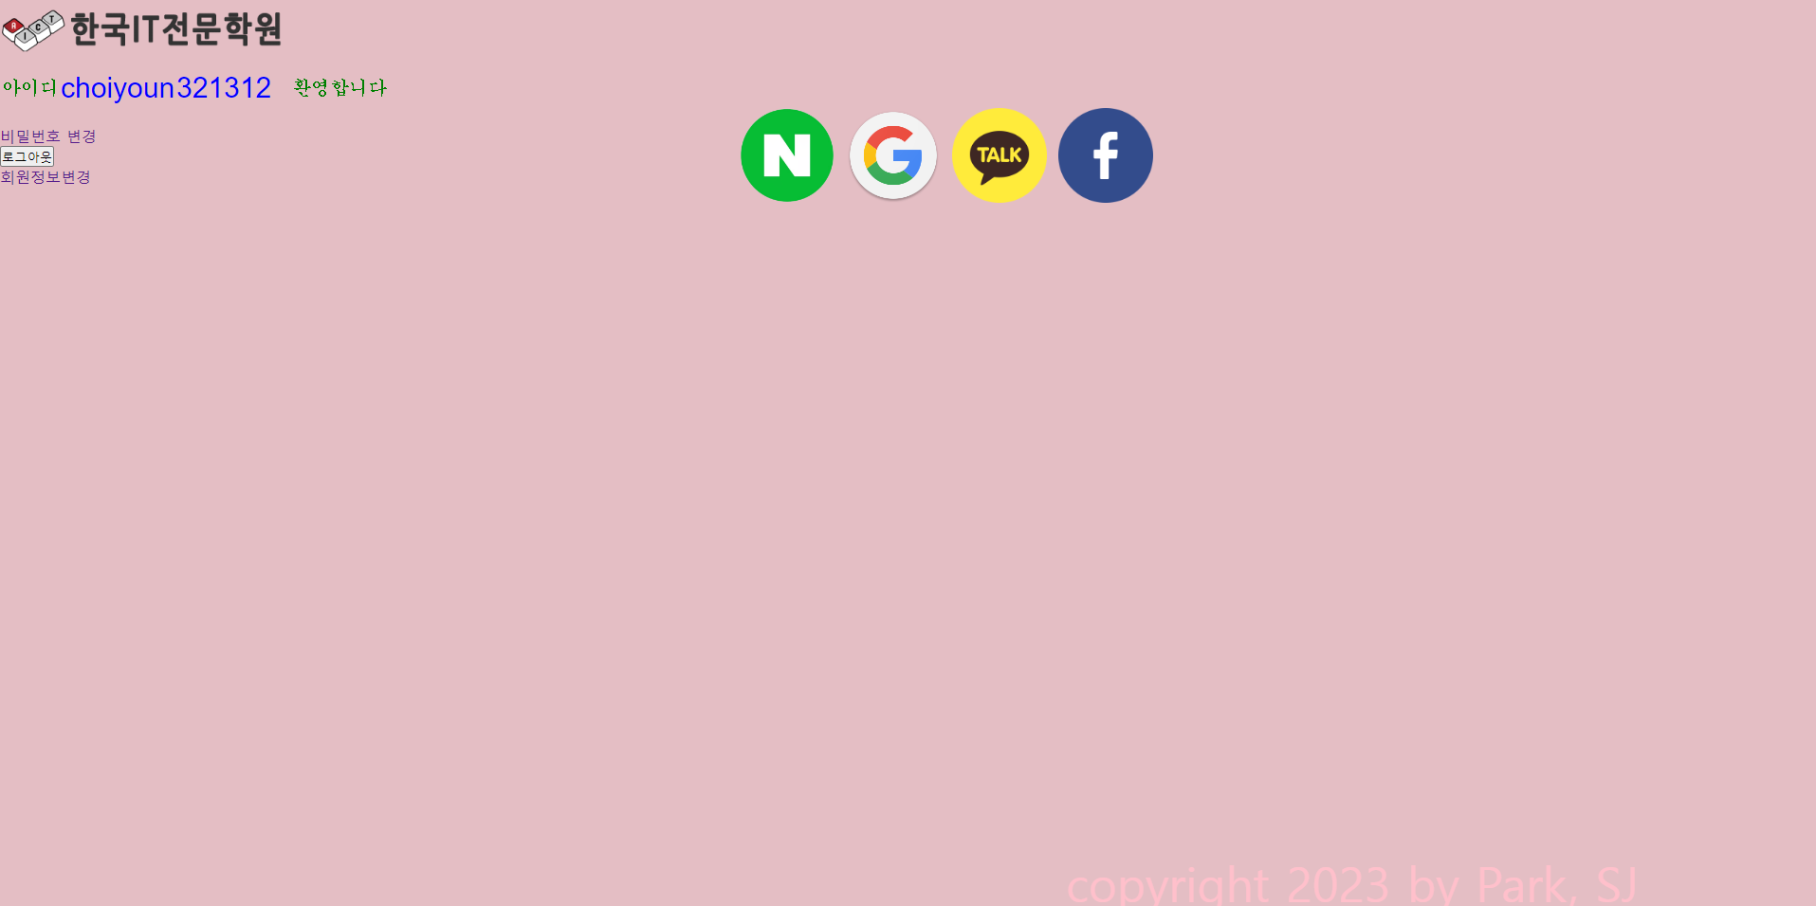
1
1
회원 정보 변경
누르면 회원 정보 변경 page로 넘어간다.

Slide 7

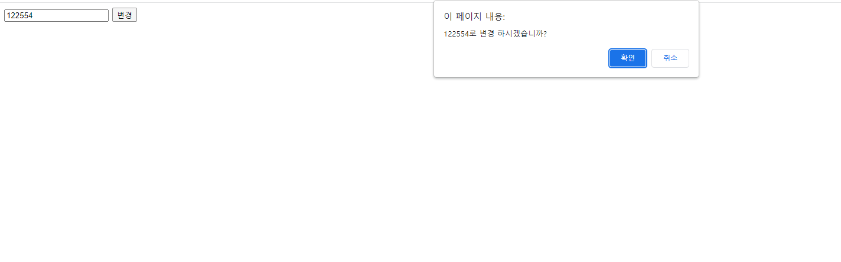
3
4
3
4
변경될 핸드폰 번호
변경될 핸드폰 번호를 입력 받는다
변경
변경을 누르면
5
5
확인 취소 버튼
넘어가서 확인을 누르면 변경 되고 취소를 누르면 변경 되지 않는다.

Slide 8
로그인 화면
스토리보드
화면 설계
수고하셨습니다.

